Slide 1


File System
20192243 이용진
Fas2021
02:06 AM
100%

Slide 2
Fas2021
02:06 AM
100%
Content
File System 이란?
2. Ext File System 이란?
3. Ext4 File System Structure

Slide 3
Fas2021
02:06 AM
100%
File System 이란?

Slide 4
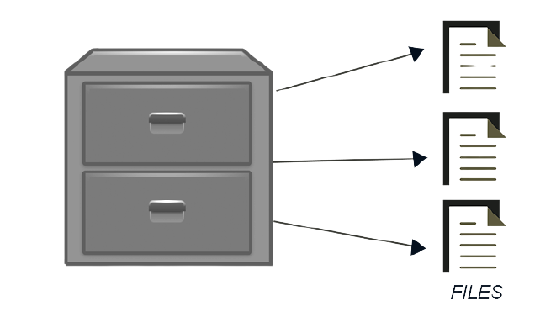
Fas2021
02:06 AM
100%
파일이나 자료를 쉽게 발견 및 접근할 수 있도록
보관 또는 조직하는 체계.
하드디스크나 CD-ROM 같은
물리적인 저장장치를 이용하여 관리하는 것.
종류: FAT , NTFS, Ext, UFS, iso9660 등
File System
File System = 저장 장치 내의 data를 읽기/쓰기/검색/관리 등을 하기 위한 규약이다.

Slide 5
Fas2021
02:06 AM
100%
File System의 추상화 구조
Meta Area
Data Area
Meta Area : 파일 이름, 위치, 크기, 시간 정보, 할당 위치 등이 기록됨
=> 윈도우에서 파일 탐색 할 때, Meta 영역에서 찾음
Data Area: 실제 데이터가 저장되어 있는 부분(클러스터로 이루어져 있다)

Slide 6
Fas2021
02:06 AM
100%
클러스터(Cluster)
Data Area
Cluster
Cluster
Cluster
Cluster
Cluster
Cluster
Cluster
Cluster
Cluster
Cluster
Cluster
Cluster
# 클러스터는 섹터를 모아 놓음
데이터가 저장된 영역
Slack 영역
클러스터(Cluster): 저장 장치의 데이터를 읽고 쓰는 논리적 기본 단위
클러스터는 기본적으로 4096Bytes 크기를 가짐( 더 큰 크기도 가능! )
Slack 영역: 데이터가 저장되어 있지 않는 빈 공간
=> 클러스터 크기 보다 작은 데이터를 저장하면 Slack 공간이 생긴다!!

Slide 7
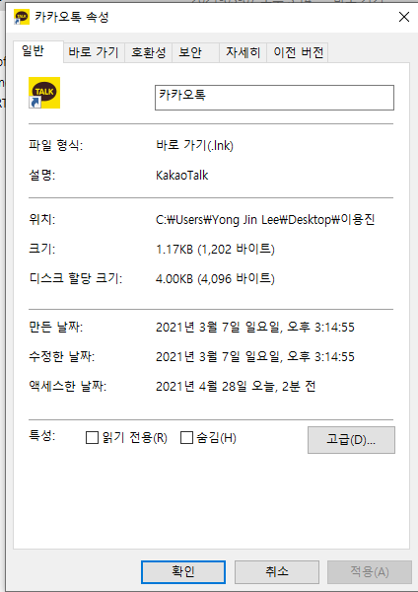
Fas2021
02:06 AM
100%
카카오톡의 크기: 1202 Bytes
디스크 할당 크기: 4096 Bytes
Slack 공간 크기: 4096 – 1202 = 2894 Bytes가 된다.

Slide 8
Fas2021
02:06 AM
100%
2. Ext File System 이란?

Slide 9
Fas2021
02:06 AM
100%
Ext File System (Extended File System)
Extended File System
리눅스 운영체제에서 사용하는 파일 시스템

Slide 10

Fas2021
02:06 AM
100%
Minix File System ( MFS )
Minix File System: 초기 리눅스의 파일 시스템
Minix File System은 블록을 16비트로 주소를 표현했다!
최대 블록(클러스터)개수 = 2^16 개
볼륨의 크기 = 2^16 X 1024(블록/클러스터 크기) = 64 MB
1990년 당시 하드 드라이브의 크기 : 40 ~ 140 MB
향상된 파일 시스템이 필요!!

Slide 11

Fas2021
02:06 AM
100%
Ext1 or Ext File System
ext ( ext1 ) : MFS의 한계를 극복하기 위해 만들어진 File System
MFS를 확장했다는 의미를 가진다.
최대 볼륨 크기: 2GB
파일 이름: 14byte -> 255byte로 증가
Inode의 수정 문제, Linked List로 구현한 파일 시스템의 문제점
ext2로 업그레이드

Slide 12

Fas2021
02:06 AM
100%
Ext2 File System
Ext2: Ext의 문제를 해결하기 위한 파일 시스템
Ext 파일 시스템 코드를 바탕으로 구현
Ext2 파일 시스템은 접근 시간, 수정 시간, 변경 시간을 지원
Ext에 있었던 여러 단점을 개선
최대 볼륨 크기: 2~32TB

Slide 13

Fas2021
02:06 AM
100%
Ext3 File System
Ext3: Ext2를 기반으로 개발되어 호환 가능
저널링 기법: 데이터를 디스크에 기록하기 전에 저널에 수정사항을 기록
전원이 나가 시스템에 충돌이 발생할 경우 저널의 기록을 보고
빠른 속도로 복구할 수 있다.
최대 볼륨 크기: 2~32 TB

Slide 14

Fas2021
02:06 AM
100%
Ext4 File System
Ext4: Ext2, Ext3에 이은 리눅스의 최신 파일 시스템
최대 지원 파일 크기, 디스크 할당 정책, 저널링, 단편화 해소 등
많은 부분 성능 향상 시킨 파일 시스템이다.
48-bit 블록 주소를 가짐
최대 볼륨 크기: 4KB X 2^48 = 1EB(엑사바이트)

Slide 15
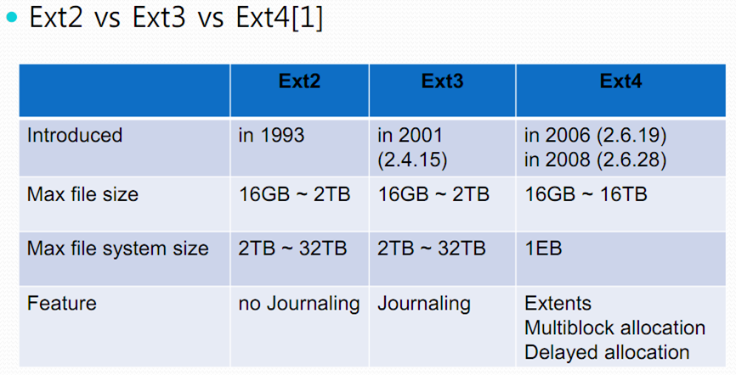
Fas2021
02:06 AM
100%
Ext2 vs Ext3 vs Ext4

Slide 16
Fas2021
02:06 AM
100%
3. Ext4 File System Structure

Slide 17
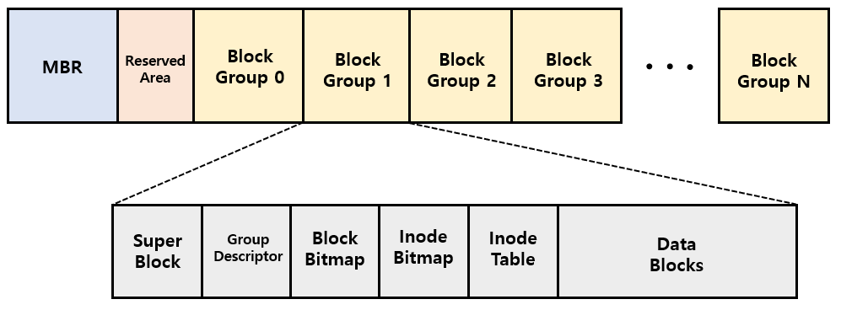
Fas2021
02:06 AM
100%
Ext4 Structure

Slide 18
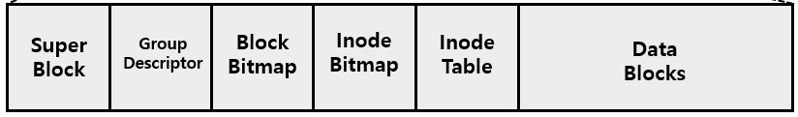
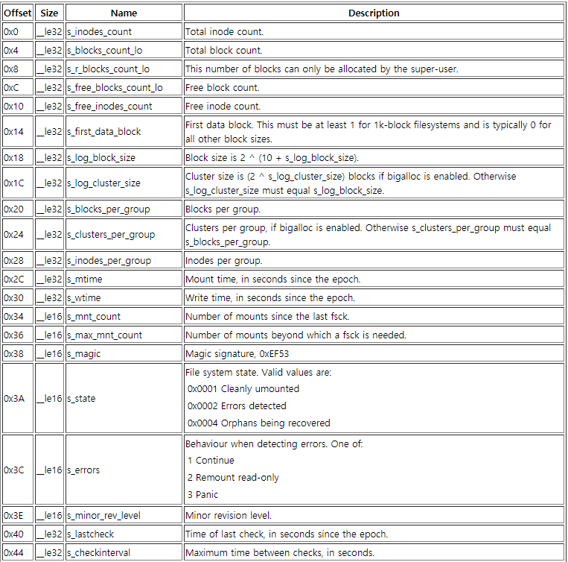
Fas2021
02:06 AM
100%
Ext4 Structure
<Super Block>
-전체 Inode와 블록의 개수
-free block 개수
-첫 번째 데이터 블록의 주소
-블록의 크기
Super Block size = 1024 bytes

Slide 19
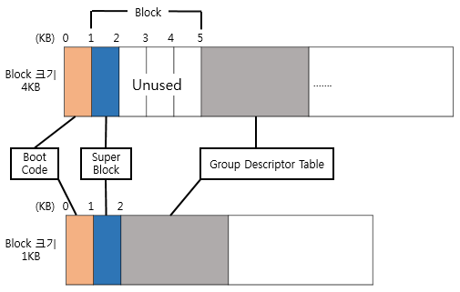
Fas2021
02:06 AM
100%
Ext4 Structure

Slide 20
Fas2021
02:06 AM
100%
Ext4 Structure
<Group Descriptor>
-Block Bitmap 주소
-Inode Bitmap 주소
-Inode Table 주소
각 Block Group에 포함된 위치를 알려줌으로
Block Group의 개수만큼 엔트리가 존재 ( 여러 개의 Block 으로 구성)

Slide 21
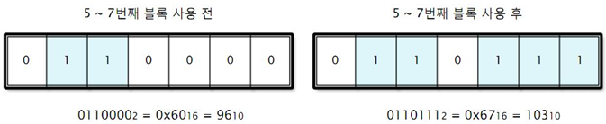
Fas2021
02:06 AM
100%
Ext4 Structure
<Block Bitmap>
-Block Group 내의 블록의 사용 상태를 표시
Block 크기가 4096bytes라면 8(bit) X 4096 개의
Block 표현 가능!

Slide 22
Fas2021
02:06 AM
100%
Ext4 Structure
<Inode Bitmap>
-Block Group 내의 Inode의 사용 상태를 표시
Block 크기가 4096bytes라면 8(bit) X 4096 개의
Inode 표현 가능!

Slide 23
Fas2021
02:06 AM
100%
Ext4 Structure
<Inode Table>
-각 파일의 Inode정보가 저장
-ext4의 경우 하나의 Inode의 크기는 256bytes 이다.
-Inode에는 접근 시각, 수정 시각, 삭제 시각, 데이터의 위치 정보가 있음

Slide 24
Fas2021
02:06 AM
100%
Ext4 Structure
<Data Blocks>
-실제 데이터들이 저장되어 있는 곳
-Inode의 정보를 통해 파일의 실제 데이터 위치를 알 수 있음

Slide 25
Fas2021
02:06 AM
100%
Ext4 Structure
Super Block => Block의 크기 파악
Group Descriptor => Inode Table 위치 파악
Inode Table => Inode 접근
Data Blocks => Inode의 정보를 이용하여 실제 데이터에 접근

Slide 26

Fas2021
02:06 AM
100%
Ext File System
Ext File System을 한번 찾아봤다.
이런 식으로 찾아보니 감이 잘 오지 않는다.
=> 실제로 Ext 파일 시스템 분석해 보는 것이 필요해 보임!

Slide 27
Fas2021
02:06 AM
100%
Thank You~

